Slide 1
VI МЕЖДУНАРОДНЫЙ КОНКУРС
«Расскажи миру о своей Родине»
ПРЕЗЕНТАЦИЯ
ДЛЯ ИНОСТРАННЫХ УЧАСТНИКОВ КОНКУРСА

Slide 2
О КОНКУРСЕ
Конкурс «Расскажи миру о своей Родине» - международный проект, направленный на формирование любви к своей Родине и установление дружественных международных связей.
Участники делятся друг с другом интересными событиями из жизни своей страны в формате текстовых страниц-презентаций или авторских видеороликов.
Раскрывая тему любви к Родине, молодые авторы рассказывают
о достопримечательностях своей страны и родных городов, традициях, культуре, обычаях, любимых местах, достижениях соотечественников
и предков.
ОРГАНИЗАТОР
АНО «Инновационный центр развития и воспитания детей и молодежи» при поддержке Комитета по труду, социальной политике и делам ветеранов Государственной Думы ФС РФ, ДИП МИД, Россотрудничества, фонда «Русский мир», Народного Фронта.

Slide 3
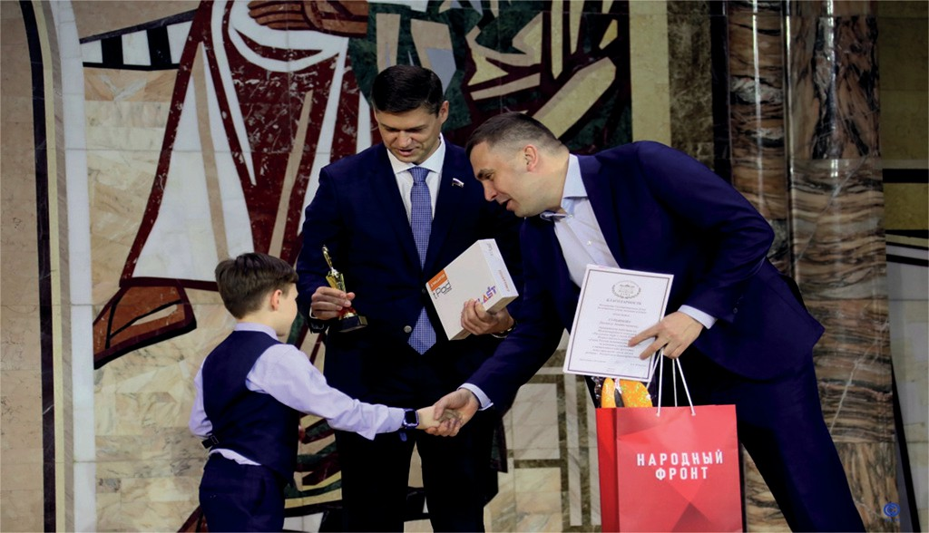
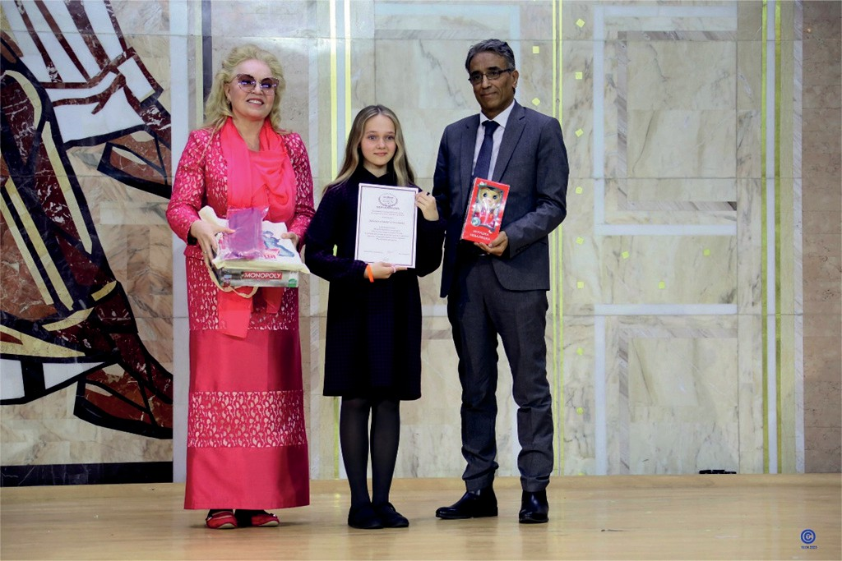
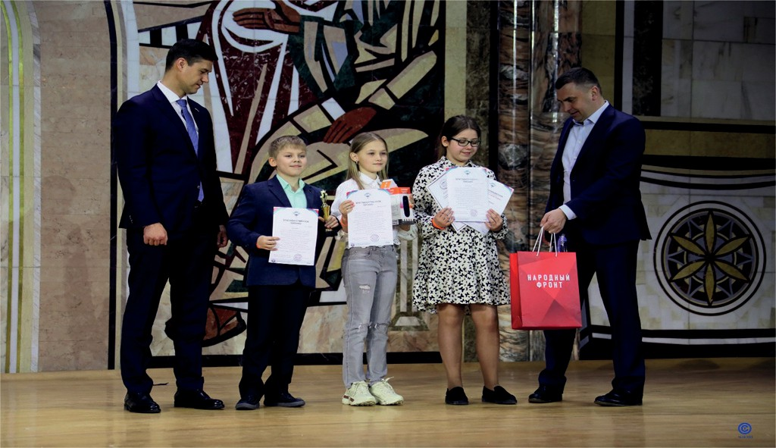
КОНКУРС НАПРАВЛЕН НА
формирование дружественных международных связей;
изучение культуры, традиций, обычаев и фактов из жизни других стран; поддержку соотечественников, проживающих за рубежом;
формирование у подрастающего поколения чувства любви и уважения к родной стране и другим странам мира;

Slide 4
ПРИ ПОДДЕРЖКЕ

Slide 5
ГЕОГРАФИЯ КОНКУРСА
Россия Индия Таджикистан Туркменистан
Ливан Сан-Томе и Принсипи
Панама Палестина Иордания Швеция Хорватия Индонезия
США
Испания Саудовская Аравия
Эфиопия Турция Греция Сирия Узбекистан
Италия
Черногория
Чехия Молдова Ливан
Республика Нигер
Камбоджа
Нидерланды
Кыргызстан Германия Вьетнам Монголия ОАЭ
Литва Латвия Сербия
Азербайджан Венгрия Марокко Словакия Болгария Грузия
Кипр Румыния Йемен Египет Китай Абхазия Австралия Беларусь Австрия
Великобритания Казахстан
Босния и Герцеговина
Бангладеш
Ангола
10 000 УЧАСТНИКОВ
57 СТРАН
89 РЕГИОНОВ РОССИИ

Slide 6
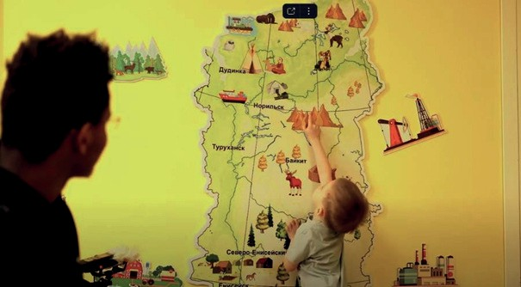
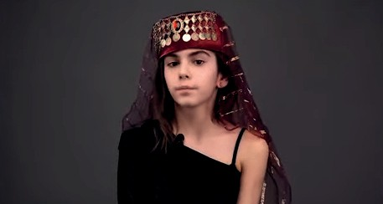
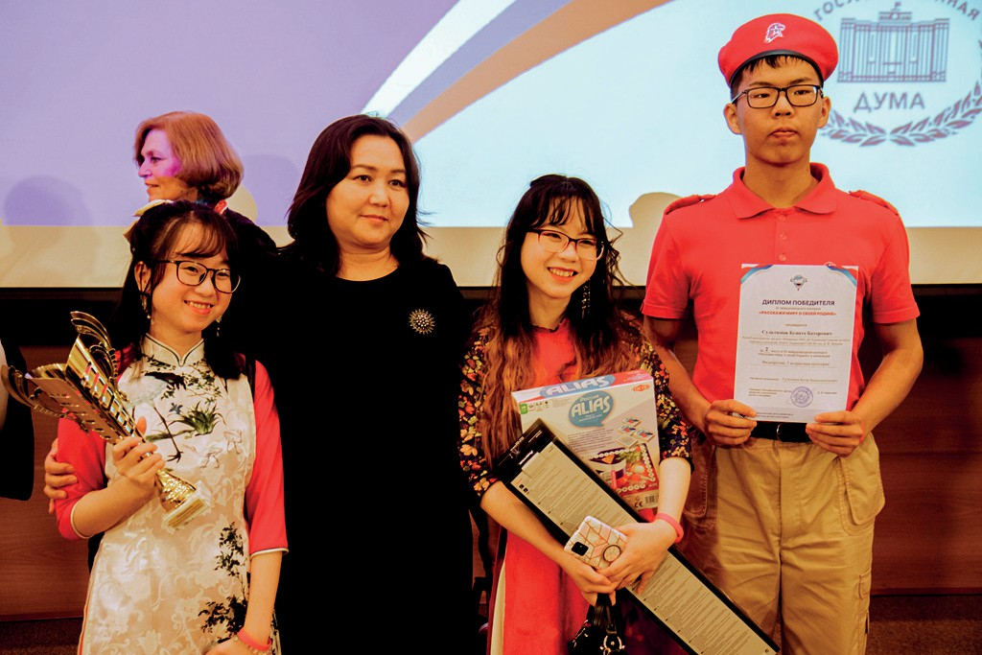
ВОЗРАСТНЫЕ КАТЕГОРИИ
Первая возрастная категория
Вторая возрастная категория
1
Дети в возрасте до 7 лет
2
Дети в возрасте от 7 до 11 лет
Четвертая возрастная категория
Третья возрастная категория
3
Юноши и девушки
в возрасте от 11 до 15 лет
4
Взрослые, юноши и девушки в возрасте старше 15 лет

Slide 7
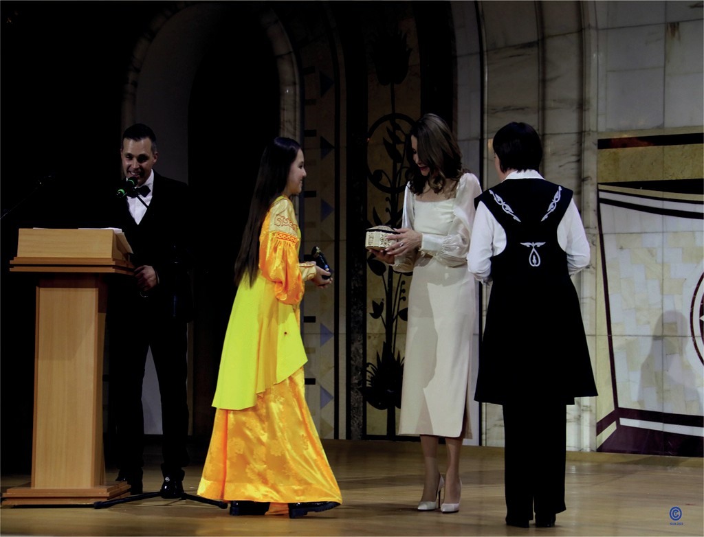
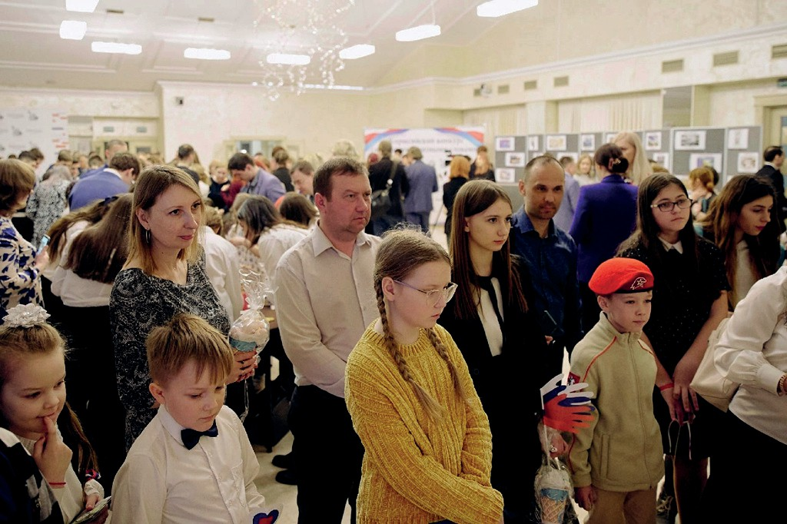
НОМИНАЦИИ КОНКУРСА
ТЕКСТОВАЯ СТРАНИЦА-ПРЕЗЕНТАЦИЯ
«РАССКАЖИ МИРУ О СВОЕЙ РОДИНЕ»
(иностранные конкурсанты)
ВИДЕОРОЛИК
«РАССКАЖИ МИРУ О СВОЕЙ РОДИНЕ»
(иностранные конкурсанты)

Slide 8
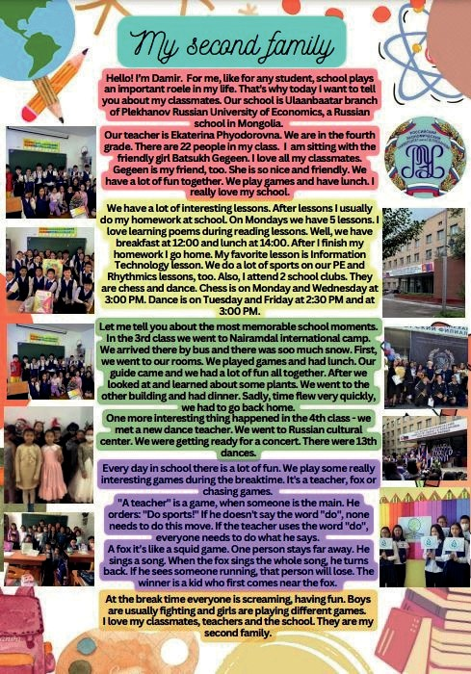
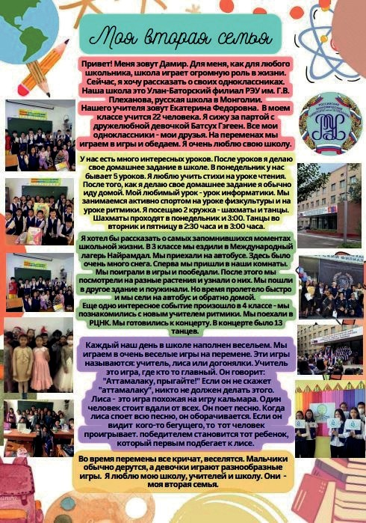
ПРИМЕРЫ ТЕКСТОВЫХ СТРАНИЦ-ПРЕЗЕНТАЦИЙ ИНОСТРАННЫХ УЧАСТНИКОВ
Дамир Ильин, Монголия
Май Линь Дао, Вьетнам

Slide 9
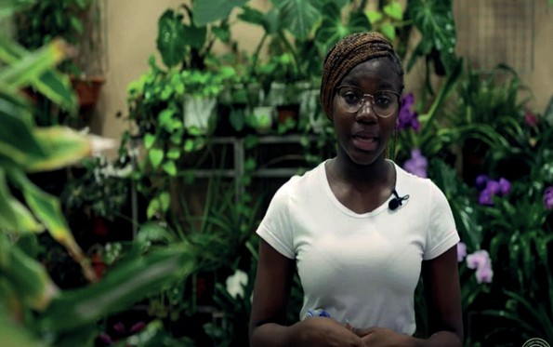
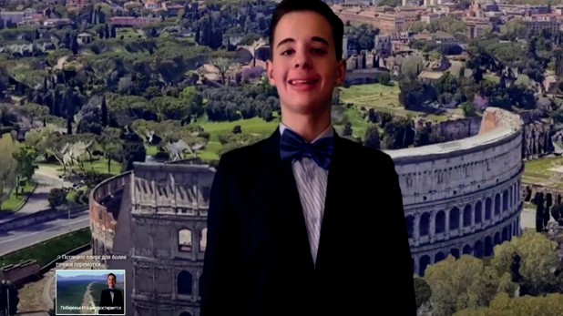
ПРИМЕРЫ ВИДЕОРОЛИКОВ ИНОСТРАННЫХ УЧАСТНИКОВ
Перейра Соареш Алсими Уайт, Сан-Томе и Принсипи
Алессандро Каландрини, Италия/Россия

Slide 10
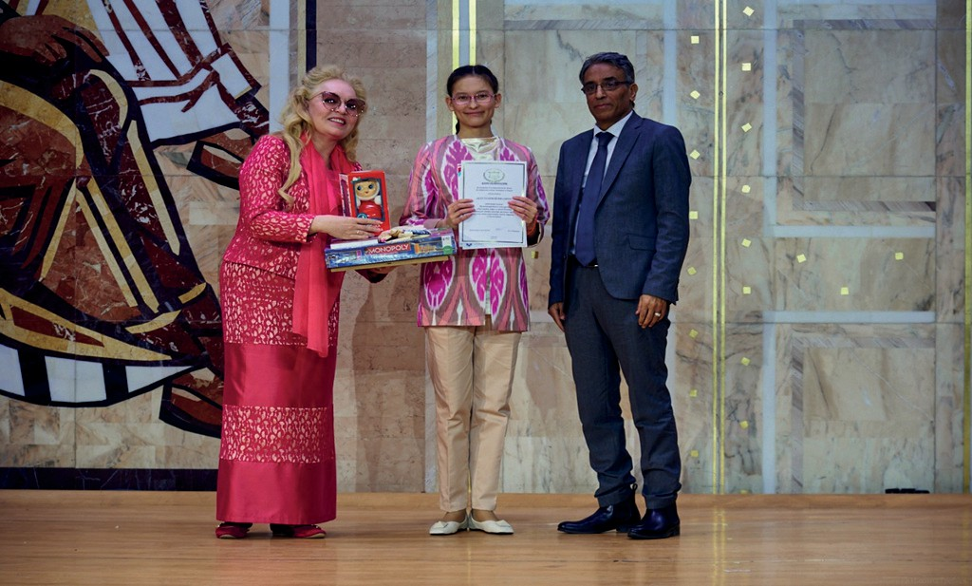
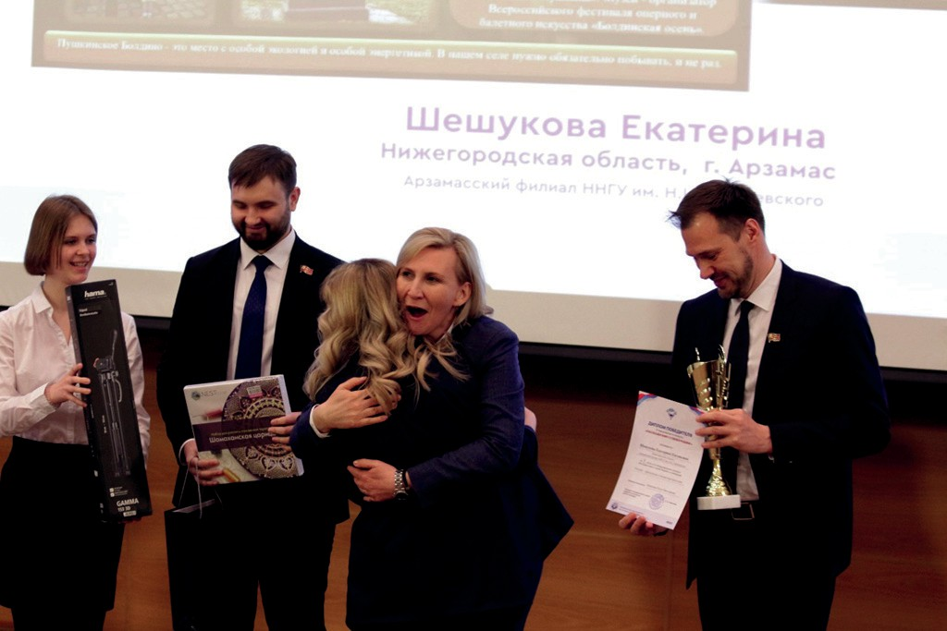
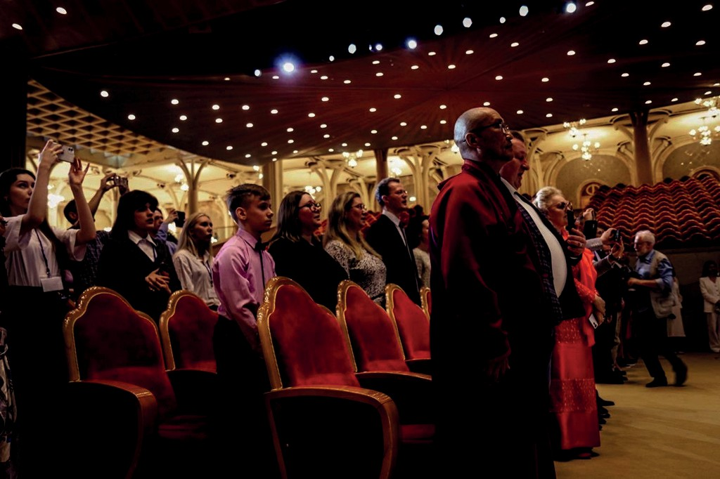
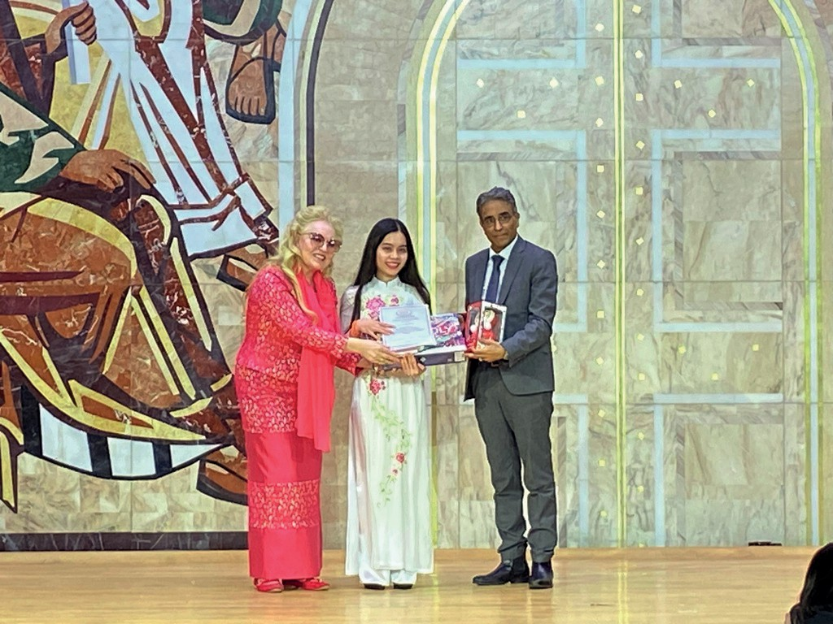
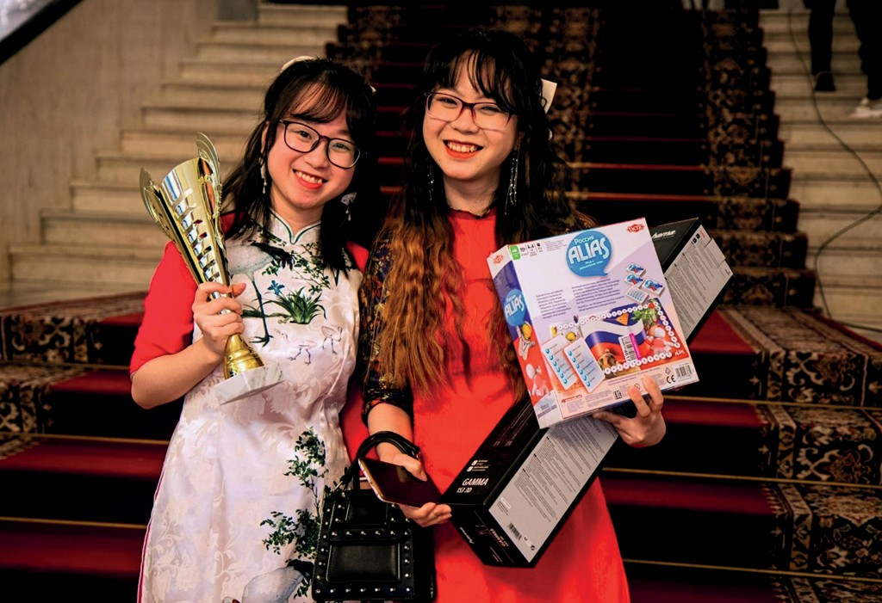
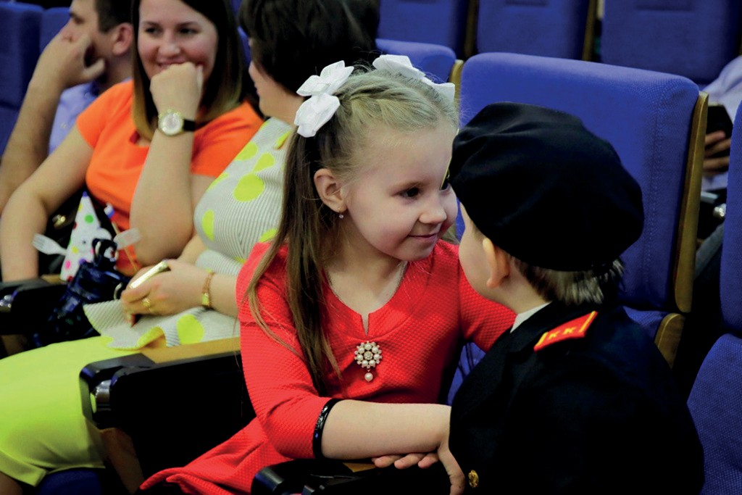
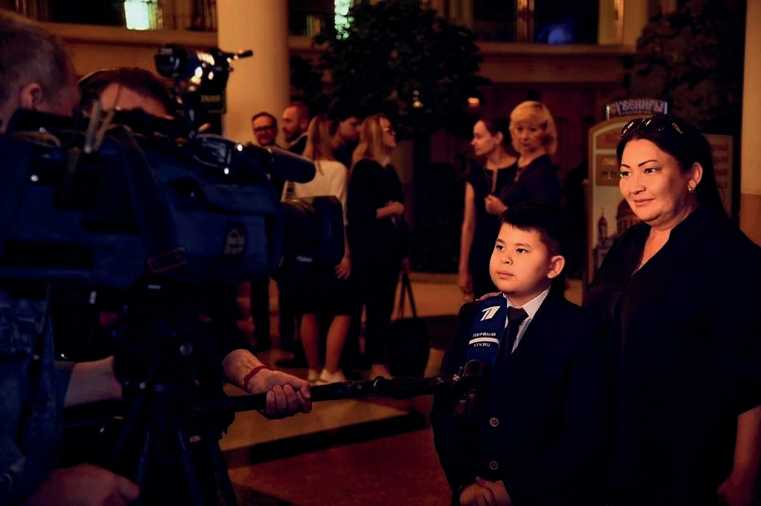
«РАССКАЖИ МИРУ О СВОЕЙ РОДИНЕ» – ЭТО
новые интересные факты о своей стране, совместное времяпрепровождение
с семьей, друзьями, учителями
положительные эмоции и яркие впечатления
большая команда единомышленников
новые друзья и знакомые из других стран
изучение культуры своей страны и других стран
участники всех возрастов
возможность рассказать всему миру о своей Родине

Slide 11
ПРИЁМ РАБОТ ОСУЩЕСТВЛЯЕТСЯ ДО 10 АПРЕЛЯ 2024 ГОДА
Отправить свою работу вы можете на нашем сайте, заполняя форму «for International Competitors» –
www.youthy.ru
РАССКАЖИТЕ ВСЕМУ МИРУ О СВОЕЙ РОДИНЕ!

Slide 12
КОНТАКТНАЯ ИНФОРМАЦИЯ
Мы в социальных сетях:
Группа Вконтакте Группа Одноклассники Youtube канал
Rutube канал
Сайт Организатора
info@youthy.ru
Электронная почта:
telltheworldaboutmotherland@yandex.ru
Руководитель международного блока проекта - Арина Назар
+ 7(918)1500496

